Slide 1
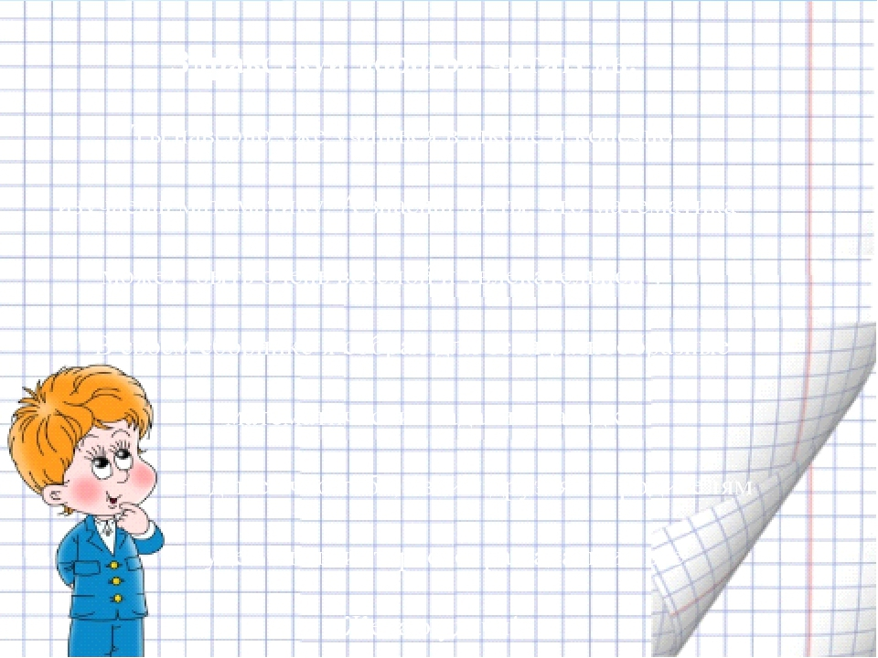
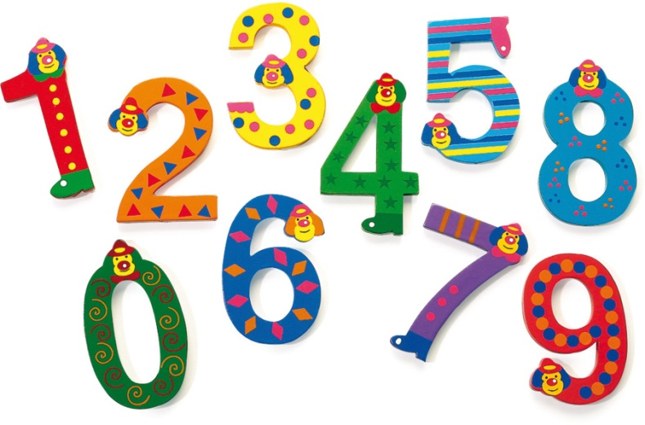
Интегрированное занятие в старшей группе
на тему «Цифра 0»
Подготовили:
Аллабердина Р.З
Тонконогова М.А

Slide 3
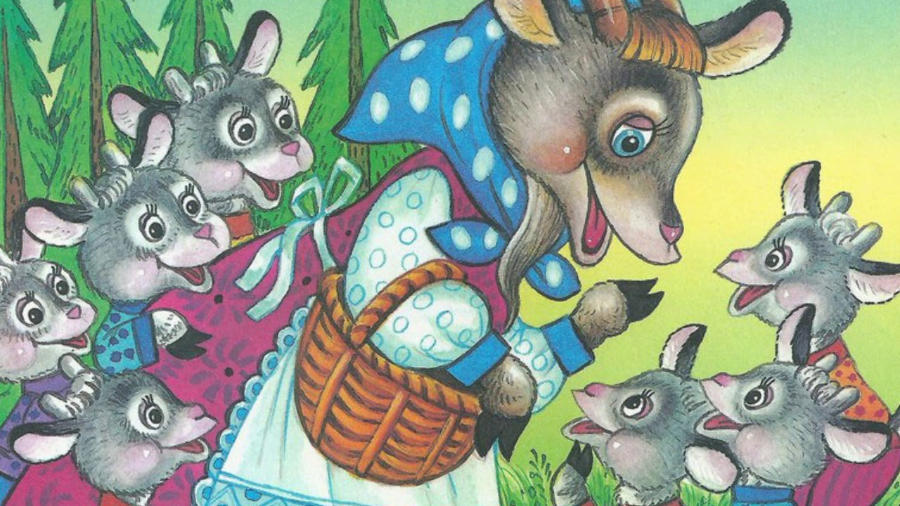
Ребята сегодня мы оправимся в путешествие в сказку.
Вы любите сказки?
Назовите сказки, которые вы знаете.
Но отправимся мы в сказку, чтобы помочь нашим героям решить задачки.
Ребята из какой сказки эти герои?
Сколько козлят на картинке?
7
Какой цифрой обозначим?
Цифрой семь

Slide 4
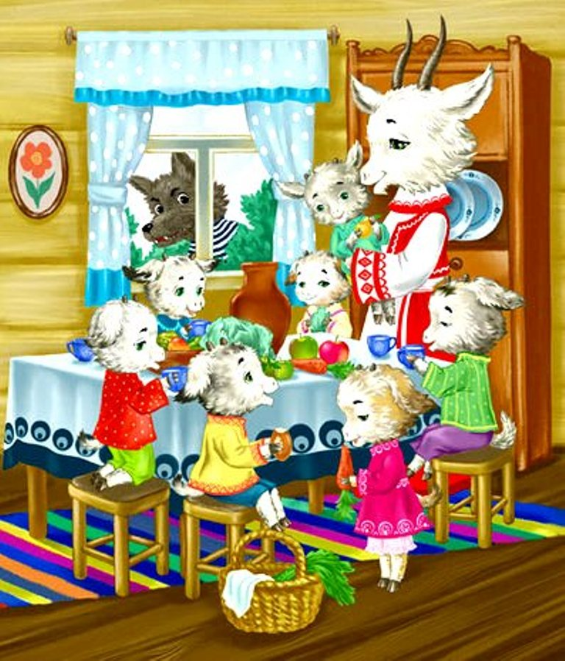
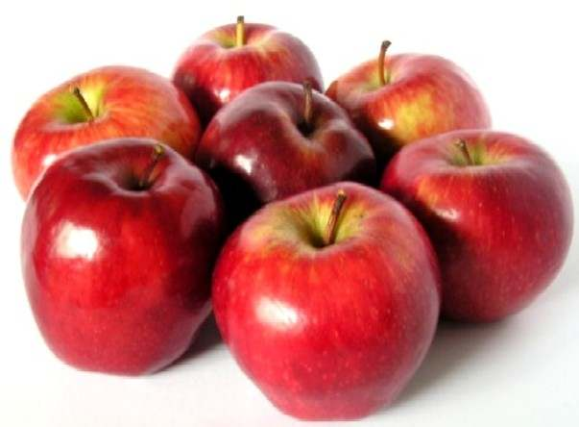
Козлята решили пообедать.
Сколько яблок на столе?
7
Каждый козленок забрал по яблоку. Сколько осталось яблок на столе?
(ни одного)

Slide 5
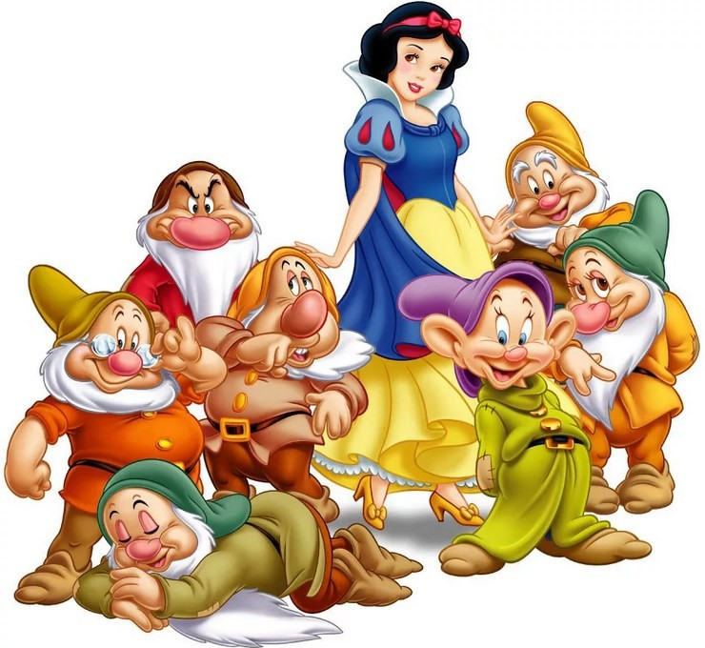
Из какой сказки эти герои?
Сколько героев
изображено на картинке?
8
Наши герои хотят посадить цветы.
Всем хватит цветов? Сколько цветов?
8
После того, как гномы и Белоснежка посадили цветы, сколько останется цветов в корзине?
(ни одного)
Какой цифрой обозначим?
0

Slide 6
Где должен стоять ноль в числовом ряду?
Давайте назовем все цифры по порядку от нуля до десяти

Slide 7
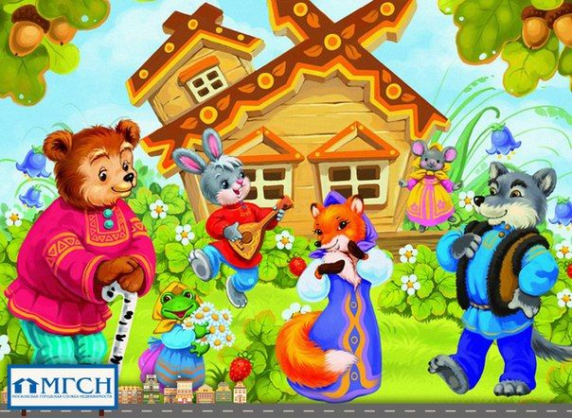
Ребята из какой сказки эти герои?
Зайкина избушка
Сколько героев в сказке?
6
Какой цифрой обозначим?
Цифрой семь
Скажите, где находятся герои относительно избушки?

Slide 8
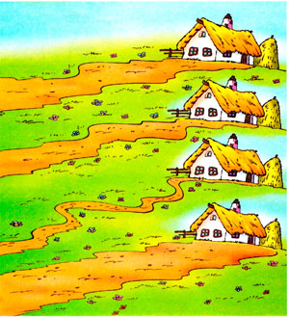
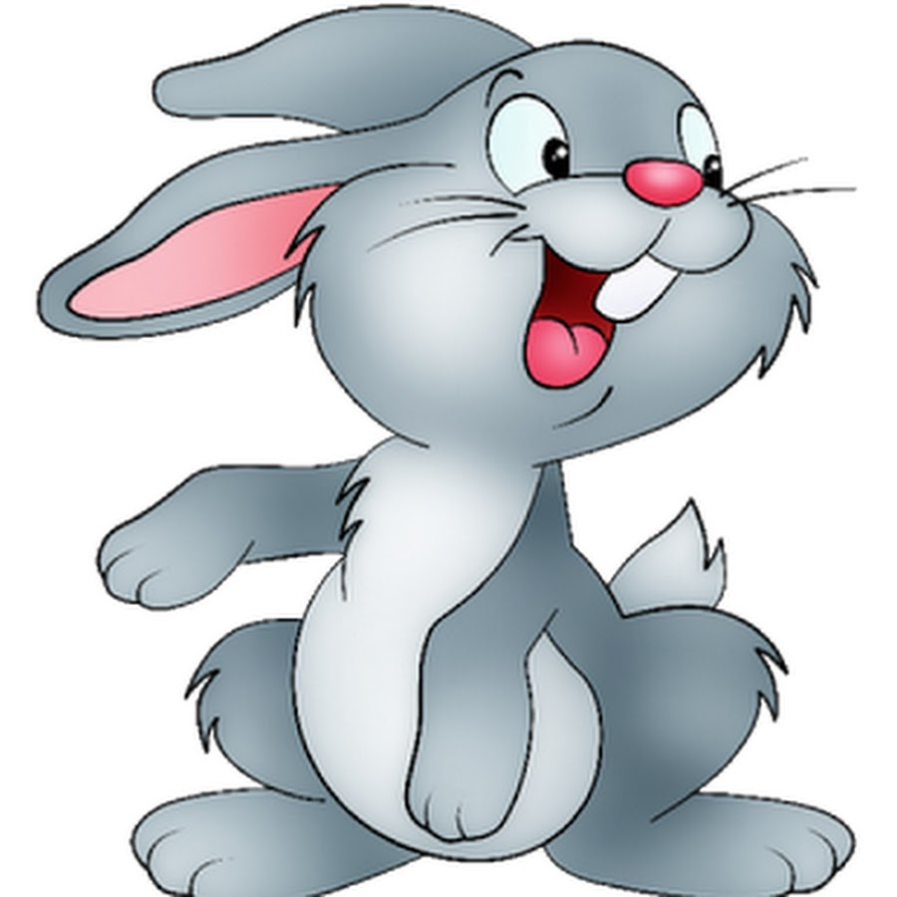
Помогите зайке разобраться, какая тропинка самая широкая?
1
2
3
4
4

Slide 9
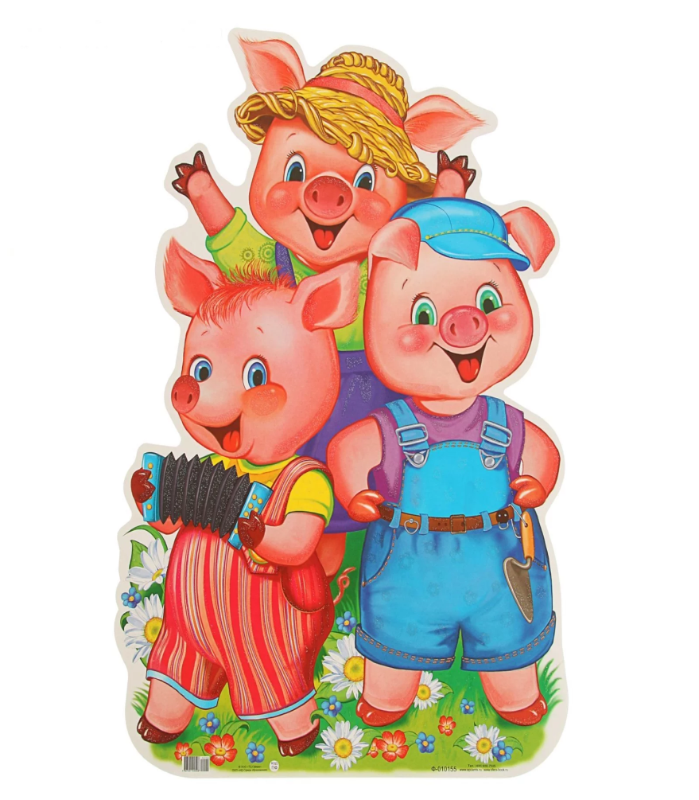
Молодцы ребята. Но нас ждут еще одни герои.
Из какой они сказки?
Три поросенка

Slide 10
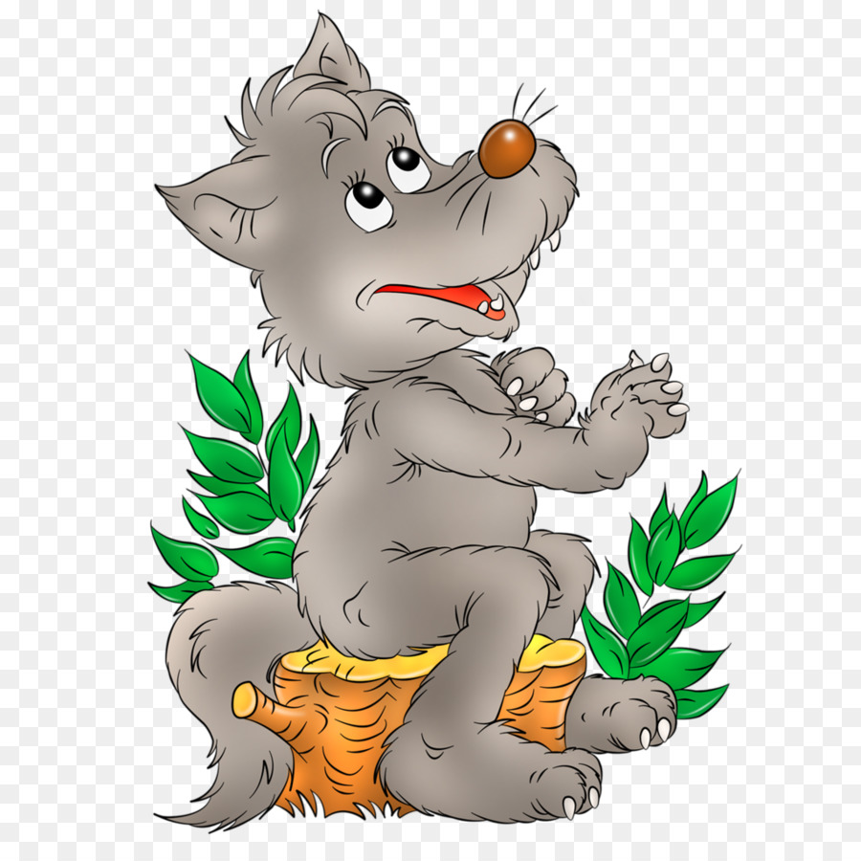
Ребята помогите волку ответить на математические вопросы:
1. Назови геометрическую фигуру с тремя углами.
2. На какую геометрическую фигуру похоже яйцо?
3. Из каких геометрических фигур можно построить домик?
4. Какую форму имеют запрещающие дорожные знаки?
5. Сколько ножек у стола?
6. Какое число больше 6 или 9?
7. Как называется знак сложения?
8. Сколько сторон у квадрата?
9. Сколько ушей у кошки?
10. Назови числа соседи числа 8.

Slide 12
Ребята нам пора возвращаться домой, попрощаемся с героями сказок. Но сначала мы должны решить задачки:
7-4=3
2+6=8
2+1=3
?
4+3=7

Slide 13
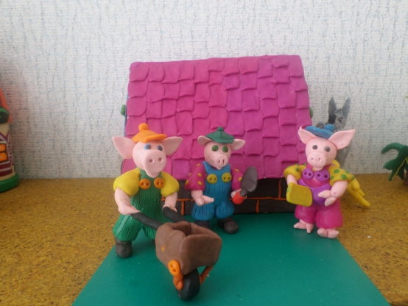
Молодцы ребята. Помогли нашим героям справиться с заданиями.
Ребята предлагаем Вам слепить из пластилина героя из сказки, который вам больше всего понравился.

Slide 14
Ребята, что вы на занятии делали?
Что нового узнали?
Каких героев сказки встретили на своем пути?
Какое задание вам понравилось?
Какое задание показалось трудным?

